Slide 1




Trường Tiểu học Mỹ Phong
CHÀO MỪNG QUÝ THẦY CÔ ĐẾN DỰ GIỜ LỚP 2B
Lớp: 2B

Slide 2

Thứ Tư ngày 17 tháng 12 năm 2025
Tiếng Việt
Sự tích cây vú sữa
KHỞI ĐỘNG

Slide 3
KHÁM PHÁ

Slide 4
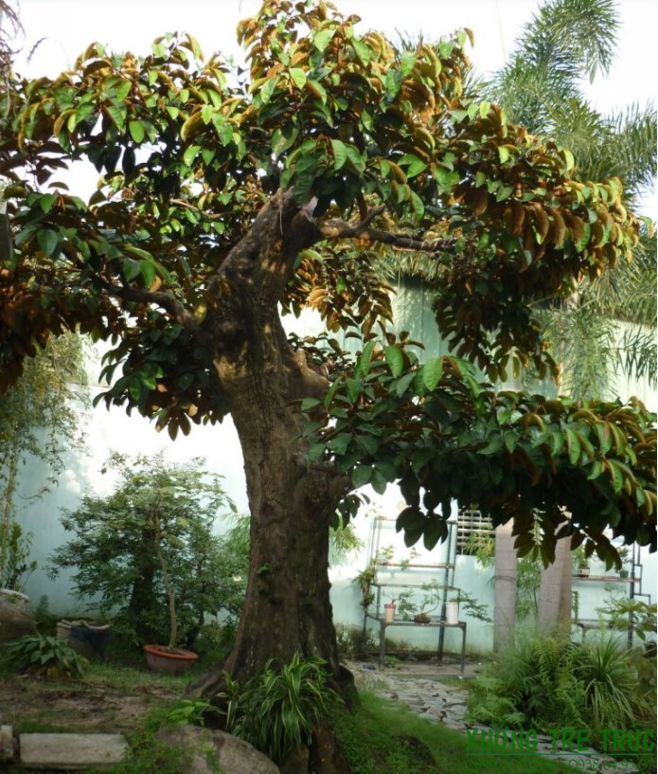
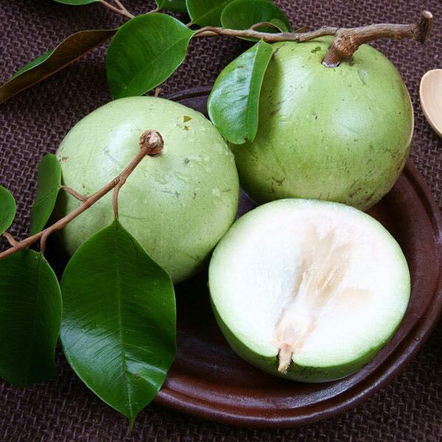
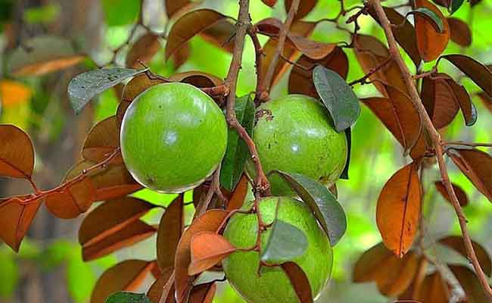

Slide 5
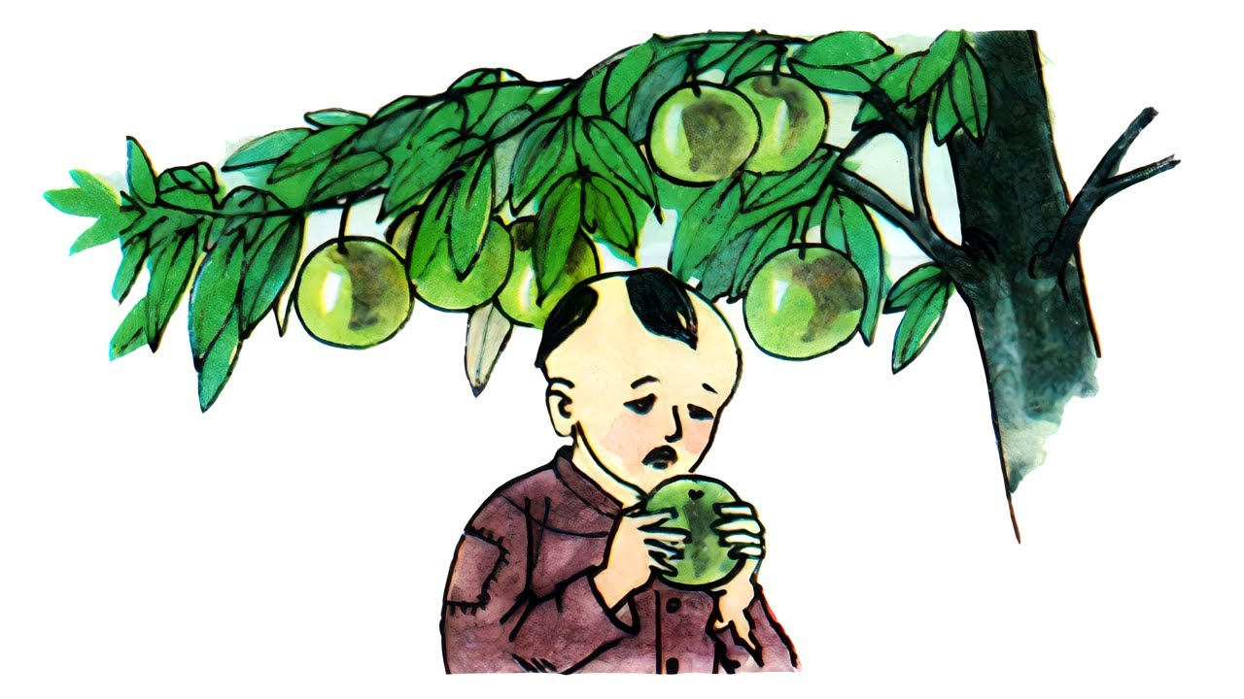
Sự tích
cây vú sữa

Slide 6
ĐỌC

Slide 7

ĐỌC
Sự tích cây vú sữa
1. Ngày xưa, có một cậu bé ham chơi. Một lần, bị mẹ mắng, cậu vùng vằng bỏ đi. Cậu la cà khắp nơi, chẳng nghĩ đến mẹ ở nhà mỏi mắt chờ mong.
2. Một hôm, vừa đi vừa rét, cậu mới tìm đường về nhà.
Ở nhà, cảnh vật vẫn như xưa, nhưng không thấy mẹ đâu. Cậu khản tiếng gọi mẹ, rồi ôm lấy một cây xanh trong vườn mà khóc. Cây xanh bỗng run rẩy. Từ các cành lá, những đài hoa bé tí trổ ra, nở trắng như mây. Hoa tàn, quả xuất hiện, lớn nhanh, da căng mịn, Xanh óng ánh, rồi chín. Một quả rơi vào lòng cậu.
3. Môi cậu vừa chạm vào, một dòng sữa trắng trào ra, ngọt như sữa mẹ.
Cậu nhìn lên tán lá. Lá một mặt xanh bóng, mặt kia đỏ hoe như mắt mẹ khóc chờ con. Cậu bé oà khóc. Cây xoà cành ôm cậu, như tay mẹ âu yếm vỗ về.
Trái cây thơm ngon ở vườn nhà cậu bé, ai cũng thích. Họ đem hạt gieo trồng khắp nơi và gọi đó là cây vú sữa.
Theo Ngọc Châu

Slide 8
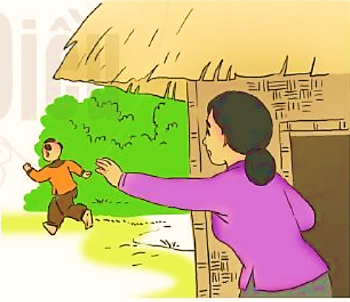
LUYỆN ĐỌC
Sự tích cây vú sữa
1. Ngày xưa, có một cậu bé ham chơi. Một lần, bị mẹ mắng, cậu vùng vằng bỏ đi. Cậu la cà khắp nơi, chẳng nghĩ đến mẹ ở nhà mỏi mắt chờ mong.
2. Một hôm, vừa đi vừa rét, cậu mới tìm đường về nhà. Ở nhà, cảnh vật vẫn
la cà
như xưa, nhưng không thấy mẹ đâu. Cậu khản tiếng gọi mẹ, rồi ôm lấy một cây xanh trong vườn mà khóc. Cây xanh bỗng run rẩy. Từ các cành lá, những đài hoa bé tí trổ ra, nở trắng như mây. Hoa tàn, quả xuất hiện, lớn nhanh, da căng mịn, xanh óng ánh, rồi chín. Một quả rơi vào lòng cậu.
run rẩy
căng mịn

Slide 9
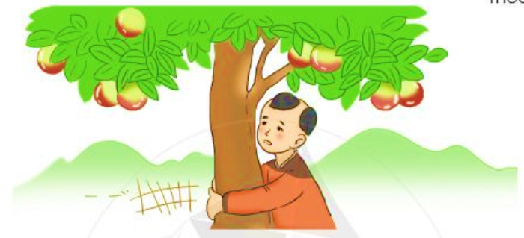
3. Môi cậu vừa chạm vào, một dòng sữa trắng trào ra, ngọt như sữa mẹ.
Cậu nhìn lên tán lá. Lá một mặt xanh bóng, mặt kia đỏ hoe như mắt mẹ khóc chờ con. Cậu bé oà khóc. Cây xoà cành ôm cậu, như tay mẹ âu yếm vỗ về.
Trái cây thơm ngon ở vườn nhà cậu bé, ai cũng thích. Họ đem hạt gieo trồng khắp nơi và gọi đó là cây vú sữa.
Theo Ngọc Châu
đỏ hoe
xoà cành
vỗ về

Slide 10
LUYỆN ĐỌC CÂU DÀI:
Cậu la cà khắp nơi, chẳng nghĩ đến mẹ ở nhà mỏi mắt chờ mong.
Lá một mặt xanh bóng, mặt kia đỏ hoe như mắt mẹ khóc chờ con.

Slide 11
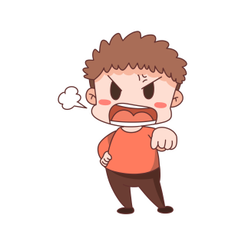

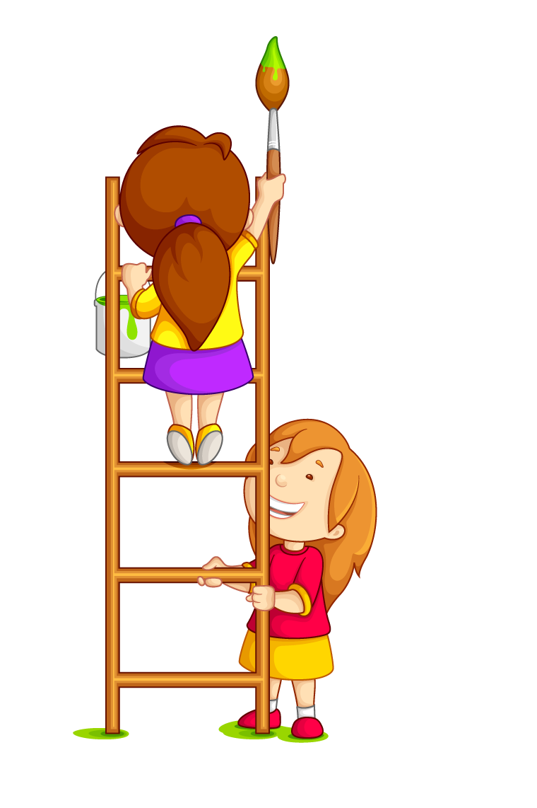

Chú
thích
Vùng vằng: tỏ ý giận dỗi, cáu kỉnh
Trổ ra:
nhô ra, mọc ra
Xòa cành: xòe rộng cành để bao bọc

Slide 12
ĐỌC ĐOẠN
Sự tích cây vú sữa
1
1. Ngày xưa, có một cậu bé ham chơi. Một lần, bị mẹ mắng, cậu vùng vằng bỏ đi. Cậu la cà khắp nơi, chẳng nghĩ đến mẹ ở nhà mỏi mắt chờ mong.
2. Một hôm, vừa đi vừa rét, cậu mới tìm đường về nhà.
Ở nhà, cảnh vật vẫn như xưa, nhưng không thấy mẹ đâu. Cậu khản tiếng gọi mẹ, rồi ôm lấy một cây xanh trong vườn mà khóc. Cây xanh bỗng run rẩy. Từ các cành lá, những đài hoa bé tí trổ ra, nở trắng như mây. Hoa tàn, quả xuất hiện, lớn nhanh, da căng mịn, Xanh óng ánh, rồi chín. Một quả rơi vào lòng cậu.
3. Môi cậu vừa chạm vào, một dòng sữa trắng trào ra, ngọt như sữa mẹ.
Cậu nhìn lên tán lá. Lá một mặt xanh bóng, mặt kia đỏ hoe như mắt mẹ khóc chờ con. Cậu bé oà khóc. Cây xoà cành ôm cậu, như tay mẹ âu yếm vỗ về.
Trái cây thơm ngon ở vườn nhà cậu bé, ai cũng thích. Họ đem hạt gieo trồng khắp nơi và gọi đó là cây vú sữa.
Theo Ngọc Châu
2
3
BÀI ĐỌC CHIA LÀM MẤY ĐOẠN

Slide 13
ĐỌC TOÀN BÀI
Sự tích cây vú sữa
1. Ngày xưa, có một cậu bé ham chơi. Một lần, bị mẹ mắng, cậu vùng vằng bỏ đi. Cậu la cà khắp nơi, chẳng nghĩ đến mẹ ở nhà mỏi mắt chờ mong.
2. Một hôm, vừa đi vừa rét, cậu mới tìm đường về nhà.
Ở nhà, cảnh vật vẫn như xưa, nhưng không thấy mẹ đâu. Cậu khản tiếng gọi mẹ, rồi ôm lấy một cây xanh trong vườn mà khóc. Cây xanh bỗng run rẩy. Từ các cành lá, những đài hoa bé tí trổ ra, nở trắng như mây. Hoa tàn, quả xuất hiện, lớn nhanh, da căng mịn, Xanh óng ánh, rồi chín. Một quả rơi vào lòng cậu.
3. Môi cậu vừa chạm vào, một dòng sữa trắng trào ra, ngọt như sữa mẹ.
Cậu nhìn lên tán lá. Lá một mặt xanh bóng, mặt kia đỏ hoe như mắt mẹ khóc chờ con. Cậu bé oà khóc. Cây xoà cành ôm cậu, như tay mẹ âu yếm vỗ về.
Trái cây thơm ngon ở vườn nhà cậu bé, ai cũng thích. Họ đem hạt gieo trồng khắp nơi và gọi đó là cây vú sữa.
Theo Ngọc Châu

Slide 14
ĐỌC HIỂU

Slide 15

1. Vì sao cậu bé bỏ nhà ra đi?
2. Khi quay về nhà, không thấy mẹ, cậu bé làm gì?
3. Khi cậu bé ôm cây xanh mà khóc, điều kỳ lạ gì đã xảy ra?
4. Những hình ảnh nào của cây vú sữa gợi cho cậu bé nhớ đến mẹ?

Slide 16
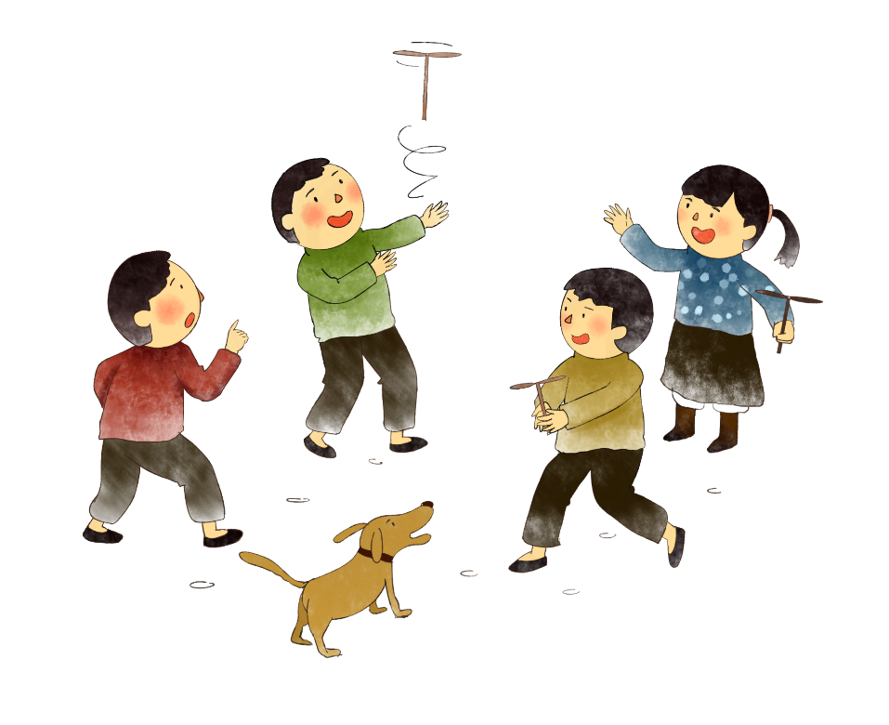
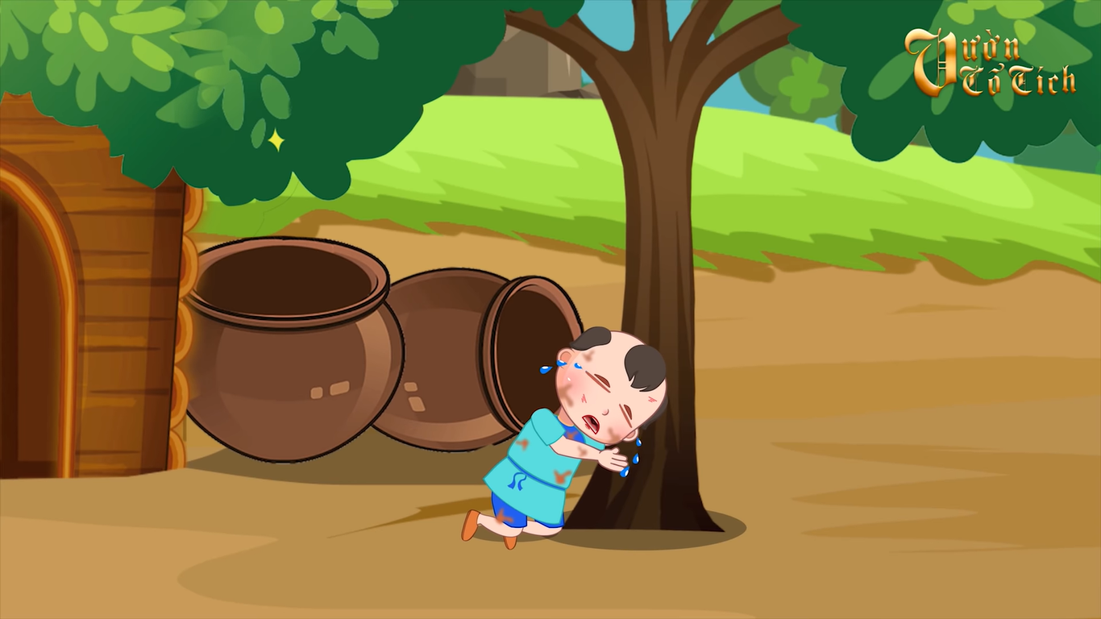
1. Vì sao cậu bé bỏ nhà ra đi?
Cậu bé bỏ nhà ra đi vì cậu ham chơi, bị mẹ mắng.
2. Khi quay về nhà, không thấy mẹ, cậu bé làm gì?
Khi quay về nhà, không thấy mẹ, cậu bé khản tiếng gọi mẹ, rồi ôm lấy một cây xanh trong vườn mà khóc.

Slide 17


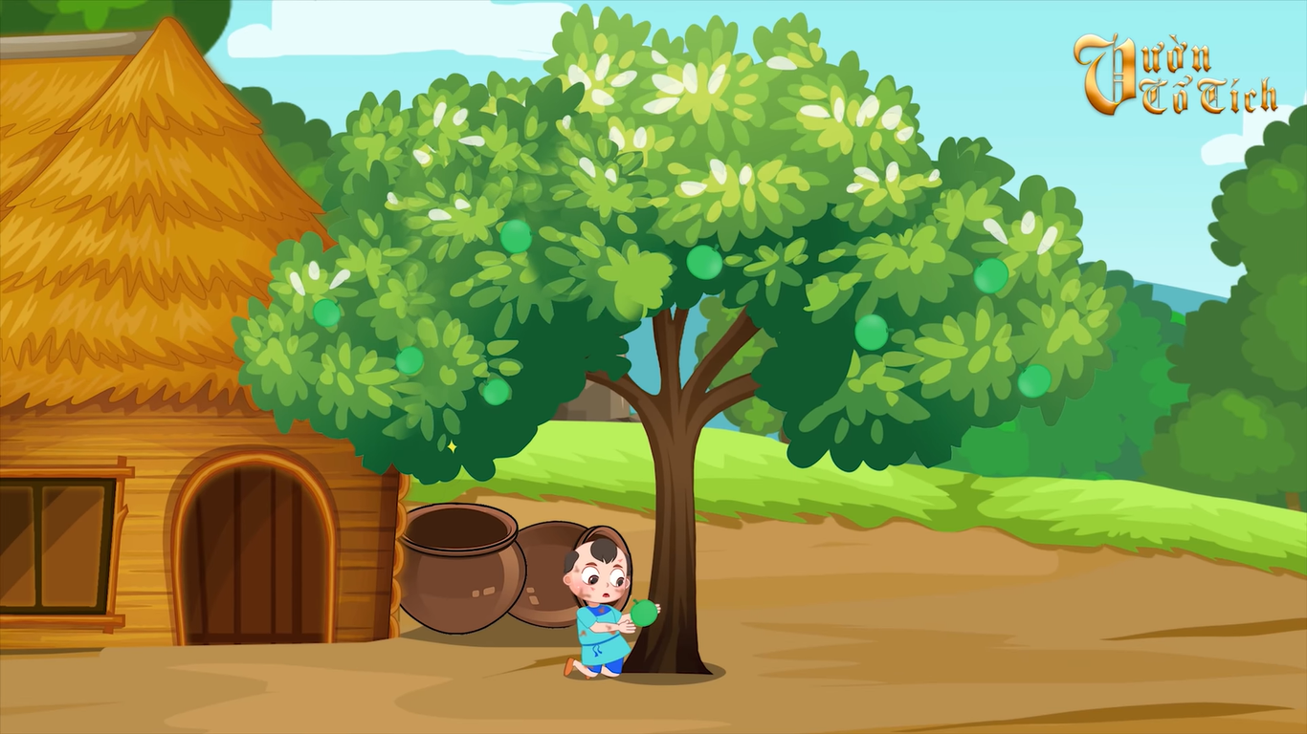
3. Khi cậu bé ôm cây xanh mà khóc, điều kì lạ gì đã xảy ra?
Khi cậu bé ôm cây xanh mà khóc, điều kì lạ là từ các cành lá, những đài hoa bé tí trổ ra, nở trắng như mây. Hoa toàn, quả xuât hiện, lớn nhanh, da căng mịn, xanh óng ánh, rồi chín. Một quả rơi vào lòng cậu.

Slide 18
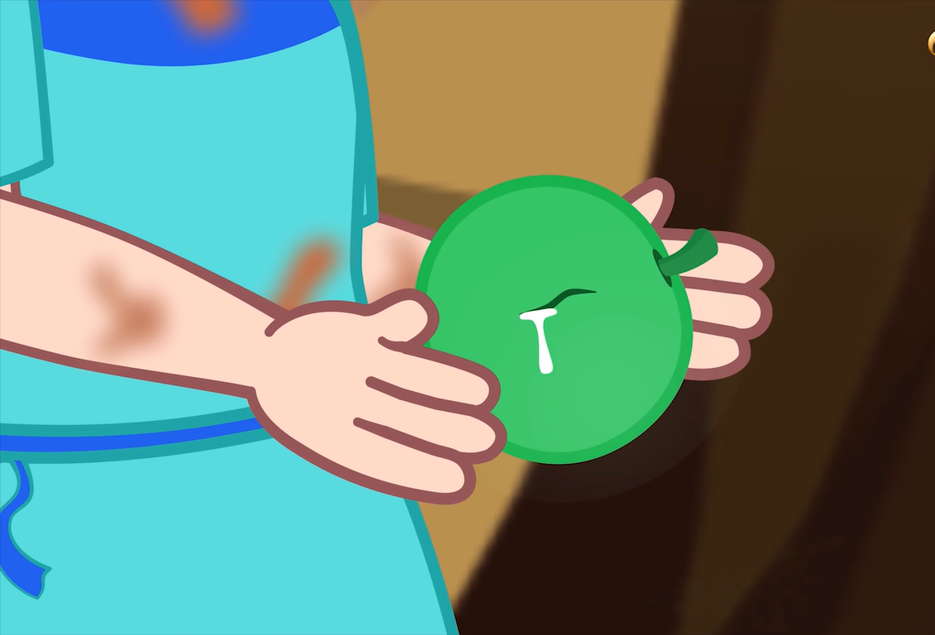
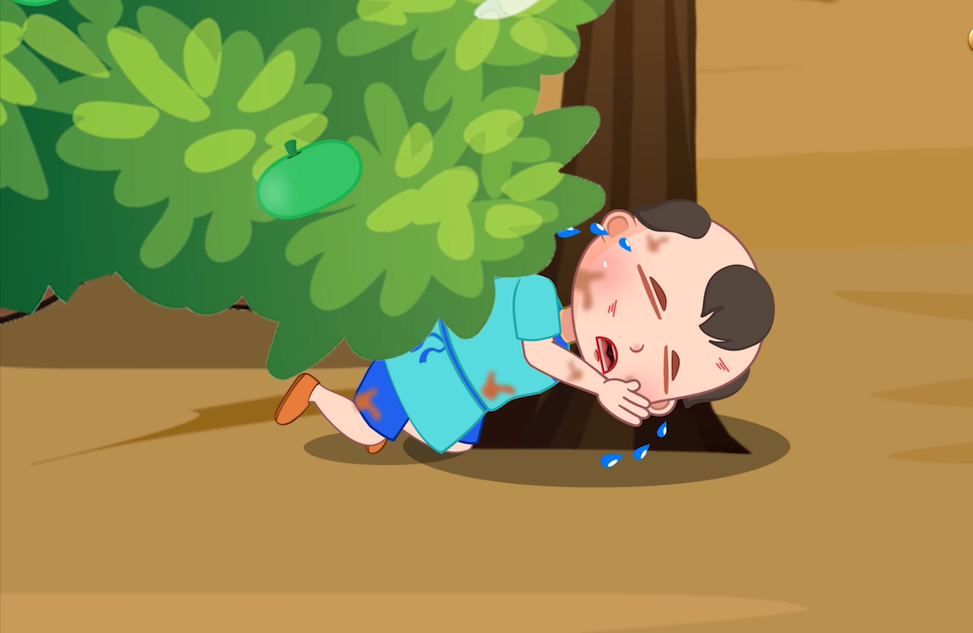
4. Những hình ảnh nào của cây vú sữa gợi cho cậu bé nhớ đến mẹ.
Những hình ảnh của cây vú sữa gợi cho cậu bé nhớ đến mẹ:
“một dòng sữa của quả trắng trào ra, ngọt thơm như sữa mẹ.’’
“Cây xòa cành ôm cậu, như tay mẹ âu yếm vỗ về’’

Slide 19
Nội dung:
Câu chuyện nói về tình yêu thương con sâu nặng của người mẹ. Câu chuyện cũng kể về sự ăn năn, hối hận dù đã muộn của đứa con với người mẹ đã mất.

Slide 20

TẠM BIỆT QUÝ THẦY CÔ VÀ CÁC EM HỌC SINH

